Slide 1
GAハッカソン
GrowbalActiveハッカソン:B-team
1回目発表
リューペチ（@eraiza0816）

Slide 2
アジェンダ
メンバー紹介
制作物に関して
今後の開発
さいごに

Slide 3
メンバー
島仲@工房
リーダー,ほぼ全ての記述
磯島@自宅
問題作成
後藤@自宅
問題作成
木下@リューペチ
問題の連結（データセット作成）
本スライド作成
明日は先祖に会いに行きます

Slide 4
今回の製作物

Slide 5
GAquiz

Slide 6
GAquiz
GrowbalActiveで起きてきた事象をクイズ形式で出題！
ブラウザ上での動作！
圧倒的問題量の多さ！

Slide 7
GAquiz
GrowbalActiveで起きてきた事象をクイズ形式で出題！
ブラウザ上での動作！
圧倒的問題量の多さ！

Slide 8
GAquiz
GrowbalActiveで起きてきた事象をクイズ形式で出題！
ブラウザ上での動作！
圧倒的問題量の多さ！

Slide 9
GAquiz
GrowbalActiveで起きてきた事象をクイズ形式で出題！
ブラウザ上での動作！
圧倒的問題量の多さ！

Slide 10
GAquiz
GrowbalActiveで起きてきた事象をクイズ形式で出題！
ブラウザ上での動作！
圧倒的問題量の多さ！
これであなたもGrowbalActiveのメンバーです！

Slide 11
UI

Slide 12
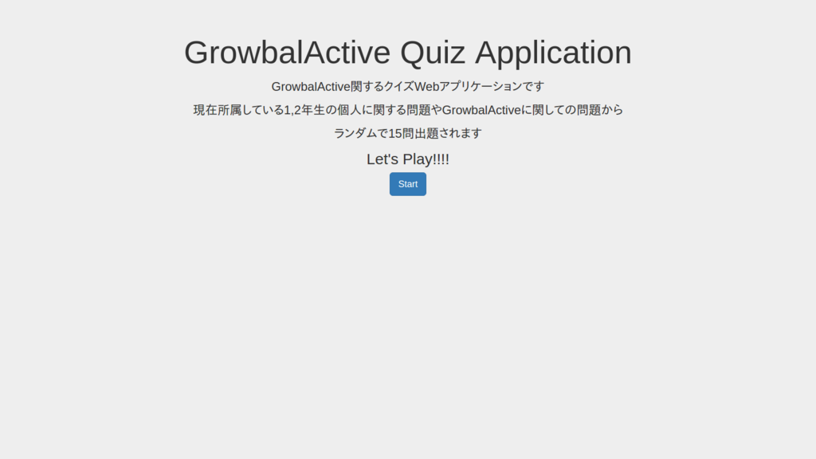

UI（開発段階）

Slide 13
UI （開発段階）

Slide 14
進捗と今後

Slide 15
現在の進捗
問題作成
ほぼ完了
フロントエンド
リザルト画面でのポイント（結果）の表示まで終了
データセット
黒魔術による支援でペチが不在でも出力できる

Slide 16
今後
問題作成
さらに増やす
フロントエンド
スタイルの変更
出題のランダムチョイス化
データセット
もう一人の僕が問題データを吐きます

Slide 17
さいごに
問題作成の都合上、皆様に質問をすることがございます。
その際は、ご迷惑にならないよう口頭での質問は避け、Slack等でご質問させて頂きます。
タスクの空き時間などで回答して頂ければ有難いです。
作業中であることは承知の上ですが、敢えてお願い申し上げます。
皆様のご理解ご協力をお願い致します。

Slide 18
GAハッカソン
GrowbalActiveハッカソン:B-team
1回目発表
リューペチ（@eraiza0816）
おしまい

